Slide 1
需求分析答辩
创业6+1+2团队
汇报员：李嘉林
Notes:
大家好，我是创业6+1+2团队的XXX，今天由我向大家进行本次需求答辩。

Slide 2



产品简介
总体描述
详细说明
验收功能
Notes:
在此次报告中，我将先简单向大家介绍我们的产品开发背景及功能规划；然后详细说明需求分析、用例场景及平台具体功能；最后，我将说明产品的验收标准。

Slide 3
产品简介
我们的产品是什么？
Notes:
首先向大家介绍一下我们的产品，

Slide 4

产品简介
互联网
校园信息共享平台
校园信息汇总分类
信息便利
发布信息
获取信息
Notes:
我们的产品名为“帮福”，将是一款校园信息共享平台，我们的产品针对庞杂的校园信息进行汇总分类，用户通过教务处账号进行实名注册，在平台上发布信息或获取信息，是为学生群体提供信息便利的一个平台。

Slide 5
总体描述
产品背景及功能
Notes:
接下来我将总体描述产品的背景及功能。

Slide 6
产品描述
信息化对我们的影响不可低估
现存问题
少有平台能让福大学子去分享、收集校内信息
小而精的web平台
开发意图
已有平台功能过于复杂
方便用户发布信息、获取信息
作用范围
已有平台信息滞后
福大校区
已有平台流量较少、用户留存度不高
应用目标
福大学子和新生
Notes:
当今社会，信息化是世界经济和社会发展的大趋势，作为当代大学生，信息化时代对我们的影响是不可低估的。但是我们发现，目前少有平台能让福大学子有效地去分享、收集校内信息，而已开发的平台功能复杂、信息滞后，导致流量少、用户留存度不高，。因此我们希望开发一个小而精的web平台，能够让用户高效地发布信息、获取信息。

Slide 7




产品功能-前期调研
信息乱、信息分布杂
将信息和资源共享
获取信息难，信息在熟人间流通。
加快校内信息流通速度
帮助福大学子获取有效信息
信息得不到及时回复
新生没有获取信息的渠道
向新生提供实用的校园信息
Notes:
在前期调研中，我们已经总结出用户的四点需求，即阿巴巴巴，根据需求，结合产品类型，我们初步规划了产品的功能。

Slide 8
产品功能-基本功能
避免有害信息
发布信息
查看个人信息
信息安全
管理员审核
信息共享平台
注册
学生认证
有效
获取信息
高效
搜索
将信息分类
Notes:
作为信息共享平台，我们将产品的功能分为发布信息和获取信息两大主要模块以及个人信息模块，为了让用户高效、有效地获取信息，我们加入搜索和将信息分类的功能，为尽可能避免有害信息，我们设置管理员进行信息审核。同时，为保证用户的信息安全，新用户在使用平台时需要注册，并进行学生认证

Slide 9
详细说明
需求分析
根据需求分析规划将实现的功能
类图及属性
原型展示
设计原型，展现功能
Notes:
接下来我将介绍项目组从需求分析规划将实现的功能，介绍类图及产品属性，然后结合原型展现产品的详细功能

Slide 10
需求分析
通过需求确定功能，通过需求分析确定功能实现过程

Slide 11
基本功能
发布帖子
删除帖子
注册
查看帖子
发布任务
登录
英雄帖
登录注册
查看任务
找回密码
任务区
帮福
删除任务
处理信息
审核帖子
消息中心
反馈信息
个人页面
审核任务
设置个人信息
退出登录
查看个人信息
Notes:
通过前期的需求分析，我们确立了平台的必备功能，即页面中展示的六大页面中的十五个功能。

Slide 12
扩展功能
登录注册
收藏
评论
英雄帖
点赞
举报
帮福
任务区
保存草稿
分享
消息中心
帖子排序
设置主题
个人页面
查看次要信息
搜索信息
处理信息
Notes:
在基础功能之外，为提高平台的交互性，给用户更好的体验感，设计人员添加了以上这部分扩展功能。

Slide 13
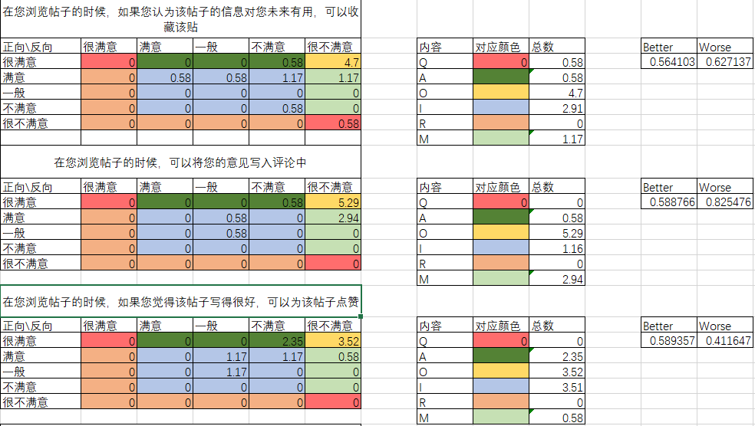
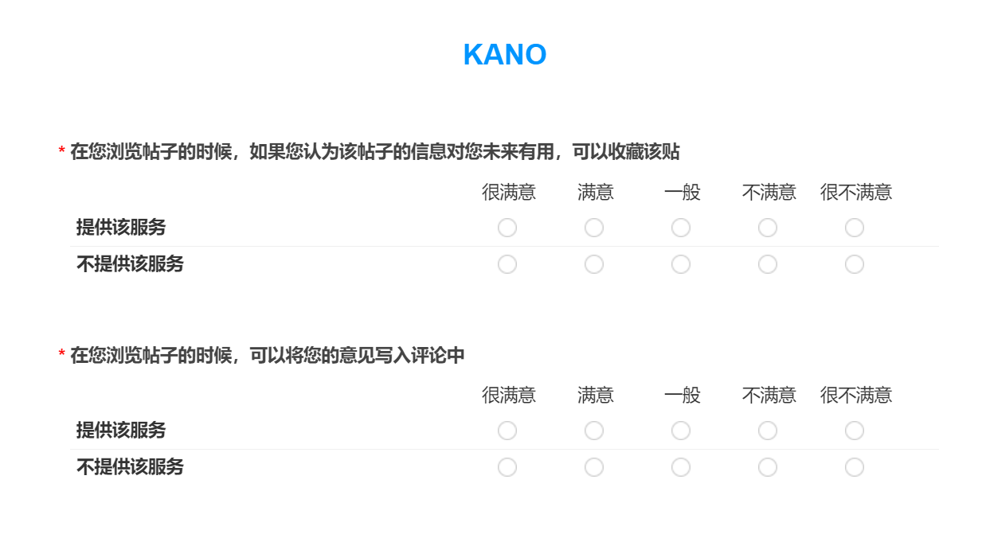
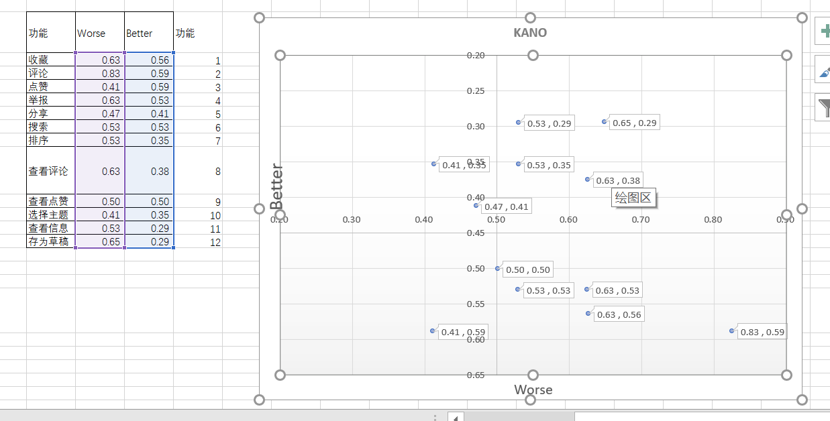
扩展功能需求分析
KANO
对用户需求进行分类和排序的定性工具
魅力型需求
期望型需求
发放问卷
问卷分析
生成报告
问卷设计
发放问卷
回收问卷
制作分析表
分析结果
分析W和B值
绘制散点图
总结需求类型
无差异型需求
必备型需求
Notes:
为确定用户对这部分扩展功能的需求，给技术人员规划开发计划，我们使用KANO模型，对需求进行分类和排序。首先，我们设计问卷，调查用户喜好。之后，我们对数据进行整理，使用散点图进行分析。最后结合散点图和表格，制作出KANO报告，将需求分为必备型、期望型、魅力型、无差异型四类。

Slide 14
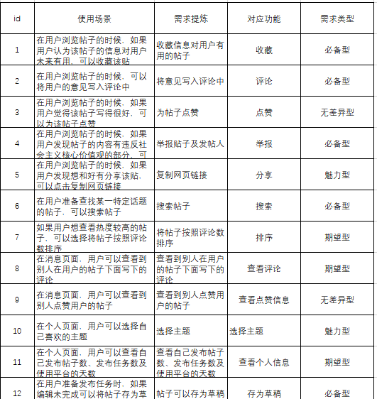
需求分析表
需求分析表
Notes:
根据这份需求分析表，

Slide 15

类图

Slide 16
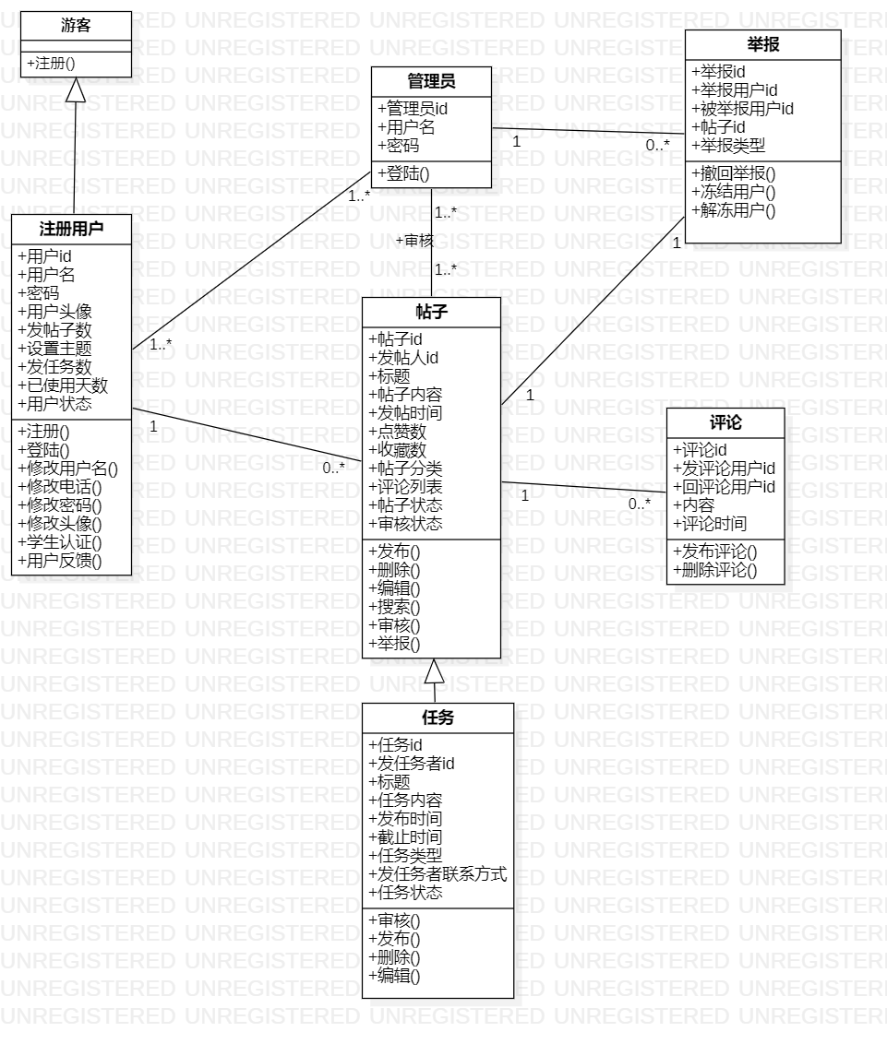
类图
Notes:
这份是我们制作的类图，我们设计了七大类，其中注册用户是继承自游客的类，一位管理员管理多位用户、多篇帖子，将处理0至多份的举报信息。任务类继承自帖子类，一篇帖子对应一位发布帖子的注册用户，帖子评论区将有0至多条的评论信息。

Slide 17
属性
Notes:
接下来是我们产品具有的属性

Slide 18
核心用况-用例详情
市场可行性
当前市场机会
市场前景
安全性
学生认证
保护用户隐私
互动性
评论
点赞
收藏
分享
举报
可用性
用户良好界面
提示信息
Notes:
我们的平台针对庞杂的校园信息进行分类，作为时下热门的互联网校园信息平台，我们认为我正被当下市场需要，并且由于受众范围广，产品具有良好的市场前景。然后，为保证保护用户的隐私，我们要求所有用户每年进行学生认证，因此我们的产品具有安全性。最后，结合产品功能及界面设计，我们的产品还具有互动性和可用性

Slide 19
详细功能介绍
原型展示，功能介绍
Notes:
接下来这个部分，我将结合原型向大家详细介绍平台的功能

Slide 20
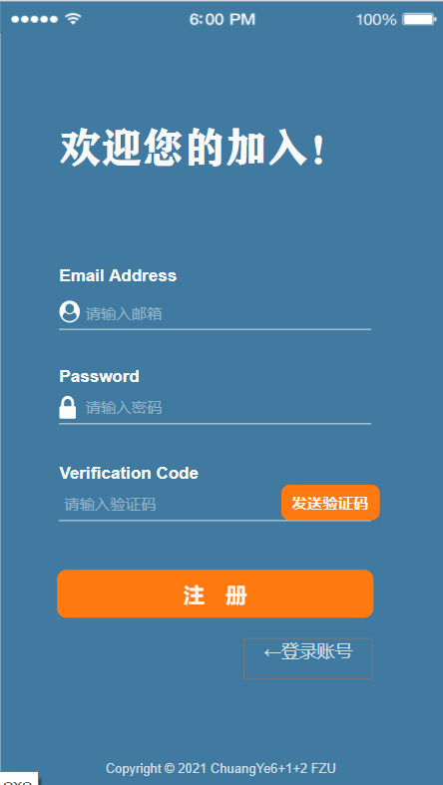
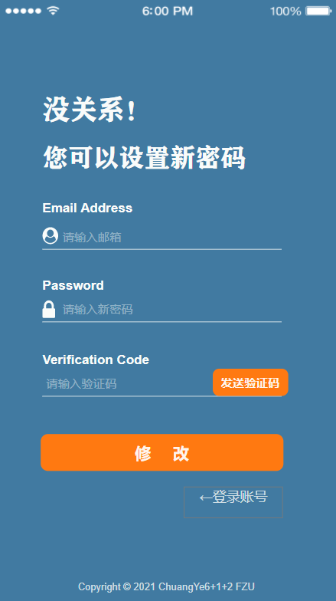
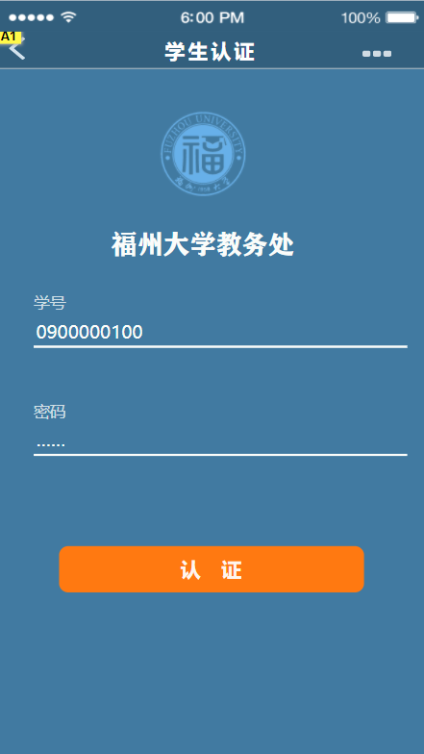
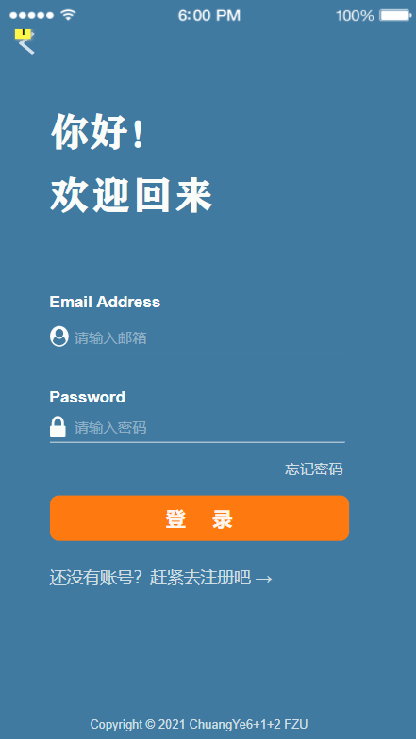
界面展示
登录注册
注册
登录
英雄帖
找回密码
任务区
帮福
学生认证
消息中心
个人页面
处理信息
Notes:
新用户进入平台时，需要进行注册及学生认证。已注册用户可以直接登录使用，当用户忘记密码时，可以点击进入找回密码页面重新设置密码。

Slide 21
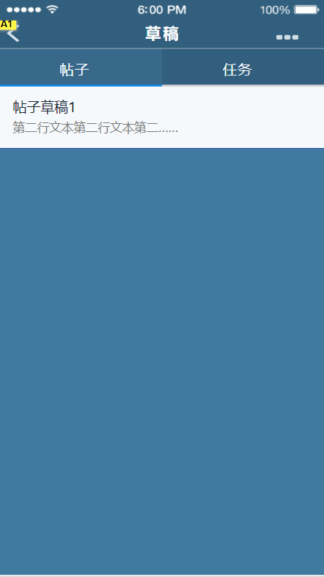
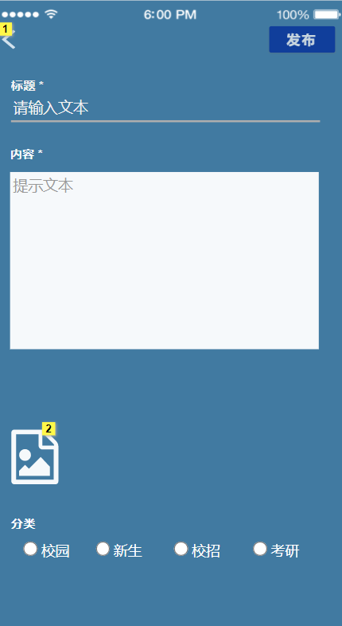
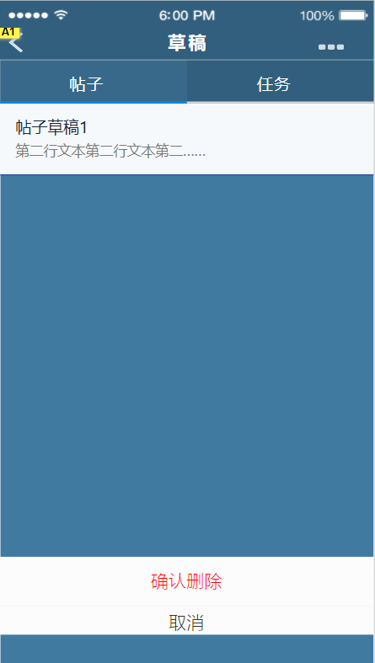
产品功能-基本功能
登录注册
英雄帖
保存草稿
任务区
发布帖子
帮福
删除草稿
消息中心
个人页面
处理信息
Notes:
在发布帖子部分，用户需输入帖子标题及内容，可以贴上图片。帖子编辑完成后可以发布、取消发布或者存为草稿。用户可以在个人页面查看自己的草稿，也可以删除草稿。

Slide 22
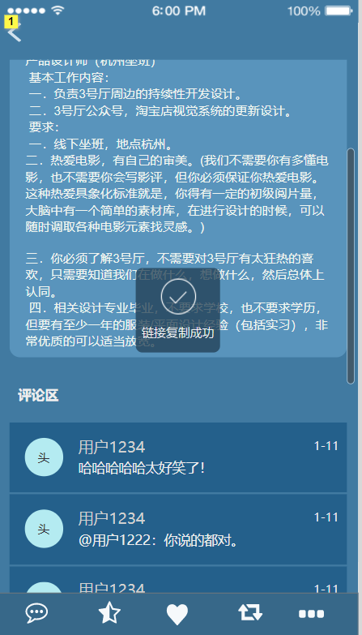
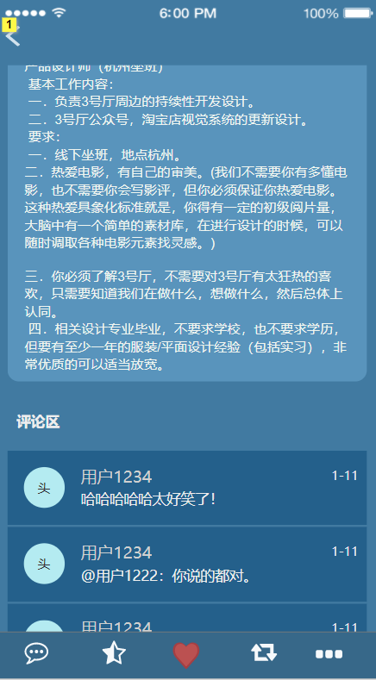
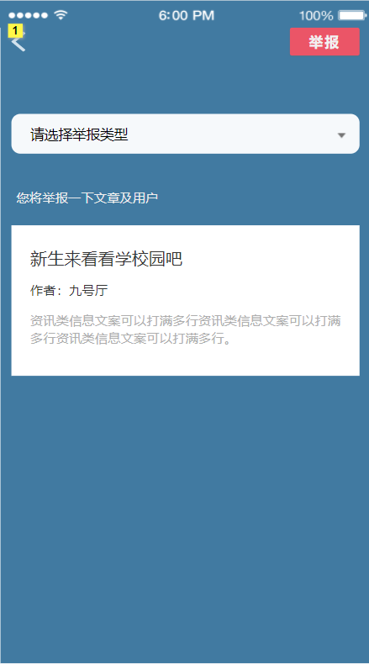
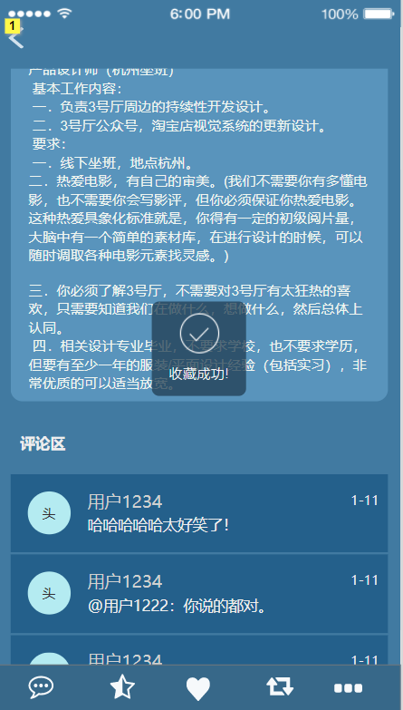
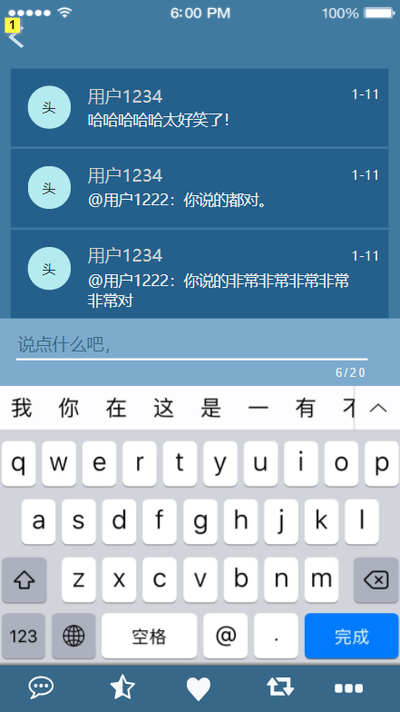
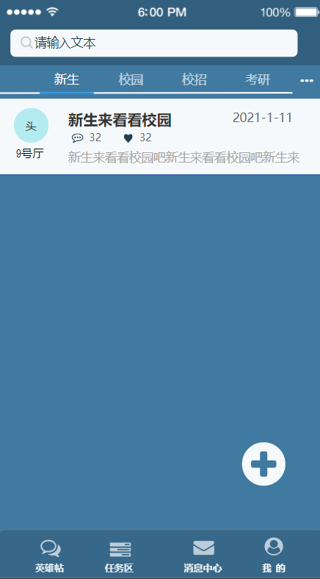
产品功能-基本功能
登录注册
评论
帖子排序
英雄帖
收藏
查看帖子
任务区
点赞
帮福
删除帖子
消息中心
举报
搜索信息
分享
个人页面
处理信息
Notes:
为使用户能够高效地获取信息，我们在首页展示帖子的内容及数据。在帖子详细页，用户可以评论、点赞、收藏、分享。如果用户认为该贴存在不符合社会主义核心价值观的部分，可以举报该帖及发帖人。举报信息将会发至后台由管理员处理。

Slide 23
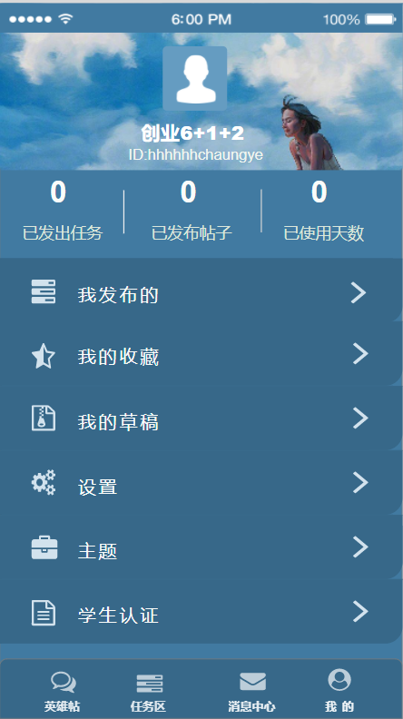
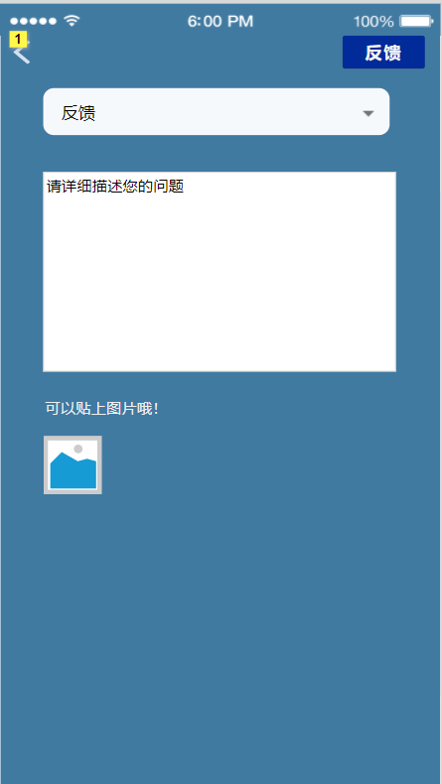
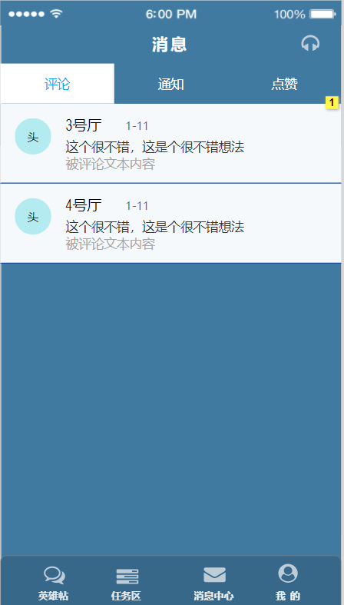
产品功能-基本功能
登录注册
英雄帖
任务区
查看次要信息
帮福
反馈信息
消息中心
设置个人信息
个人页面
查看个人信息
退出登录
处理信息
Notes:
同时，为增加平台的互动性，我们设计了个人页面及消息页面，用户在个人页面可以查看、修改个人信息，在消息页面可以查看他人信息，并且可以反馈意见。

Slide 24
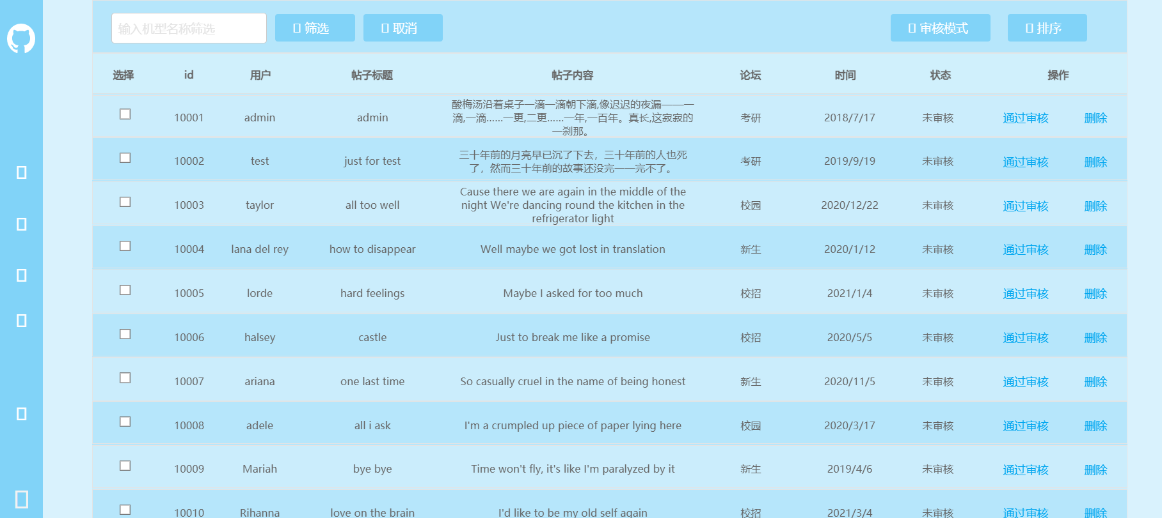
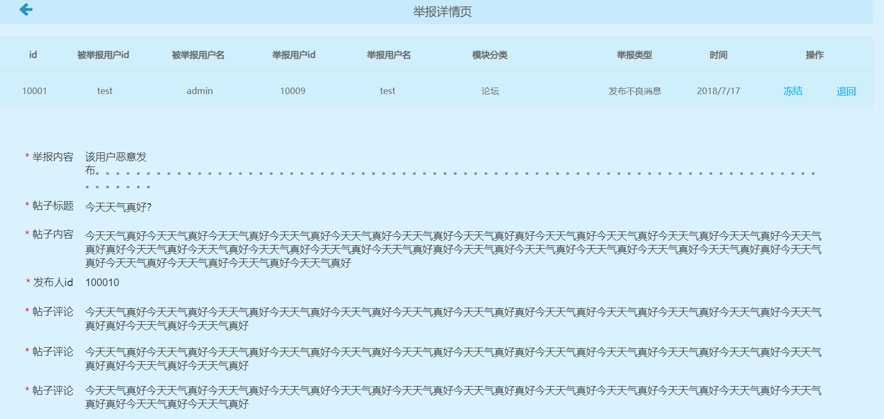
产品功能-基本功能
登录注册
英雄帖
任务区
帮福
信息分类
消息中心
批量处理
个人页面
审核任务
处理信息
审核帖子
Notes:
为此，我们设计系统，

Slide 25
验收标准
Notes:
产品在正式发布前，必须要经过测试人员的测试，为规范测试过程，明确测试结果，我们制定了验收标准。

Slide 26
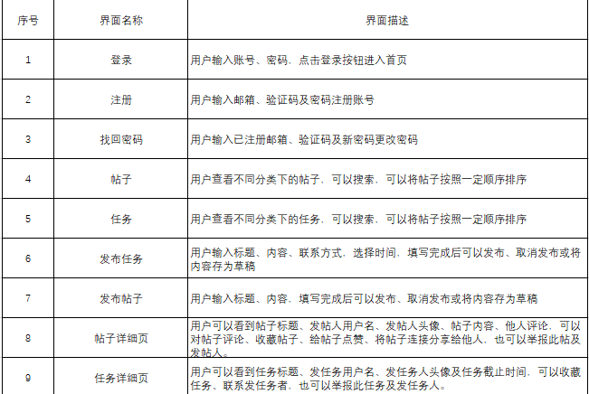
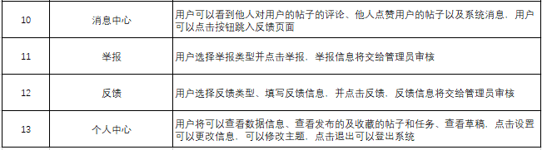
验收功能表
验收功能表
Notes:
在这里，我们向大家展示产品的功能表，详细内容在需求规格说明书 X页，我们计划在这些页面（表格第二列）实现相应的功能。

Slide 27
验收标准
合格
上述各项功能均可实现，软件可以正常运行，验收及说明材料提供完整。
软件运行
上述各项功能全部实现，软件可以正常运行，验收及说明材料提供完整。软件界面友好简洁、易于交互。
良好
材料提供
上述各项功能全部实现，并且有创新的功能。软件可以正常运行，验收及说明材料提供完整。软件界面友好简洁、易于交互
优秀
功能实现
不合格
上述各项功能未实现/软件不能正常运行。
Notes:
根据以上功能、结合软件运行情况和提供的材料，我们将验收结果分为合格、良好、优秀和不合格。

Slide 28


